Slide 1
Session 4 statistical inferences

Slide 2
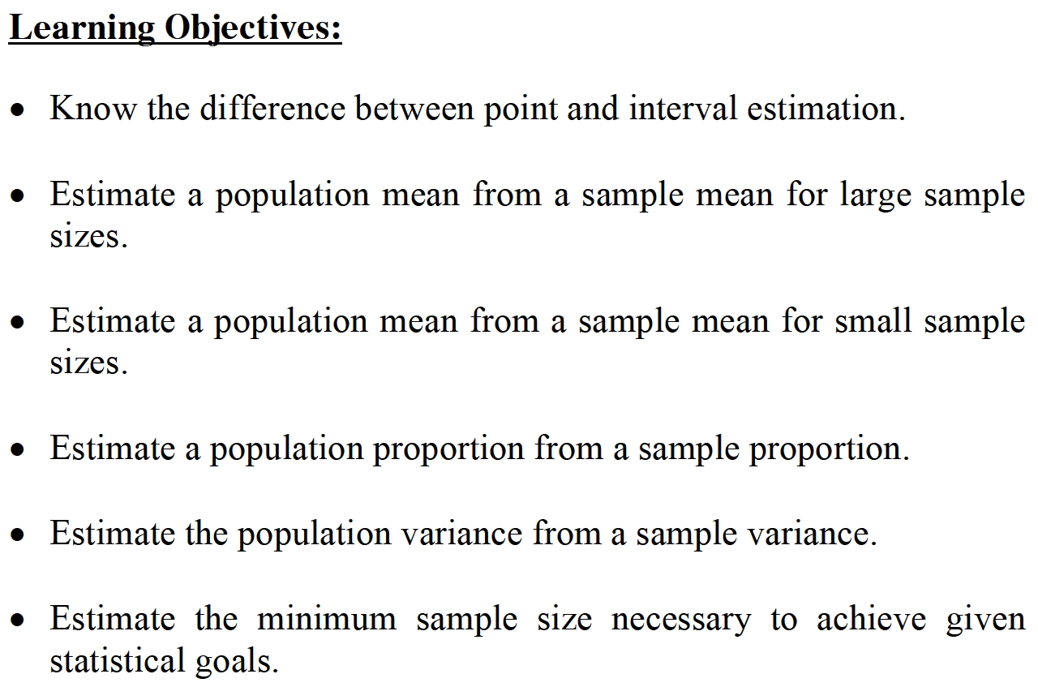
PARAMETER ESTIMATION

Slide 3


PARAMETER ESTIMATION

Slide 4
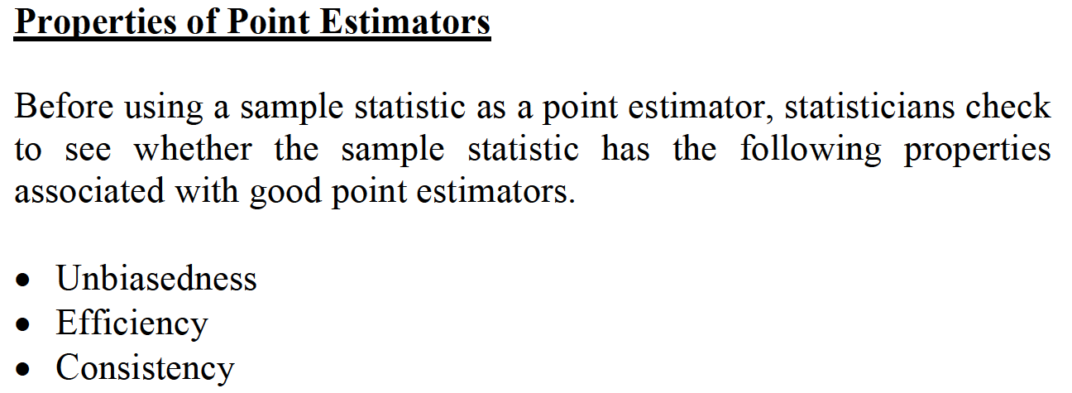
PARAMETER ESTIMATION

Slide 5
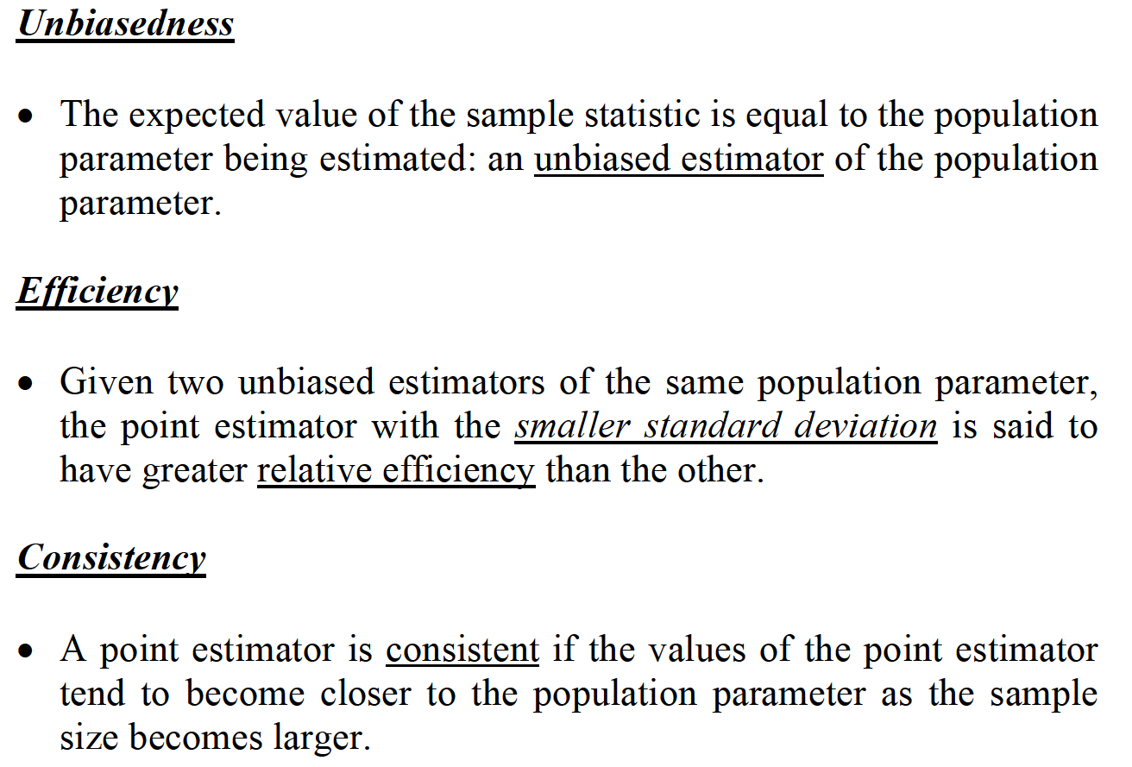
PARAMETER ESTIMATION

Slide 6

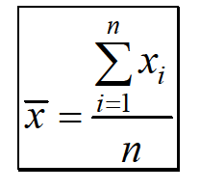
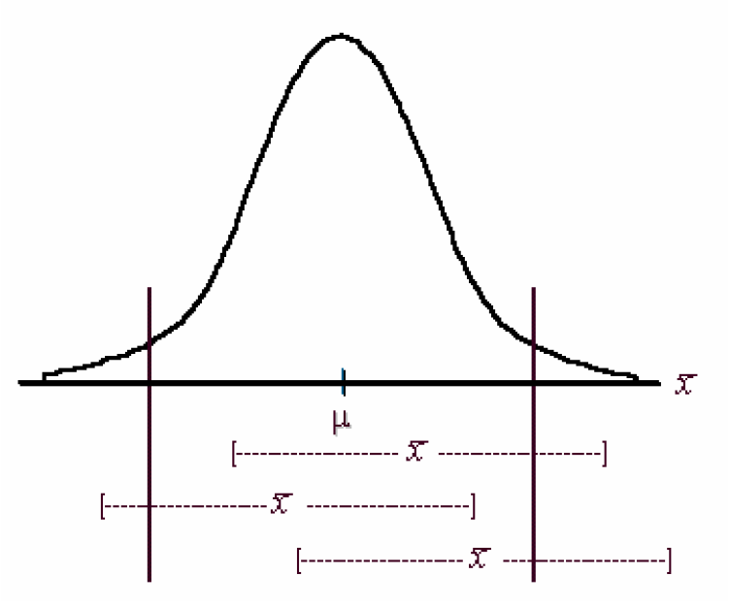



PARAMETER ESTIMATION

Slide 7
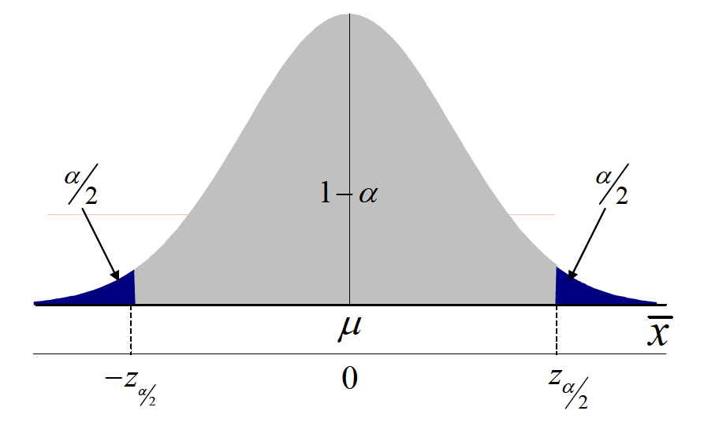



PARAMETER ESTIMATION

Slide 8
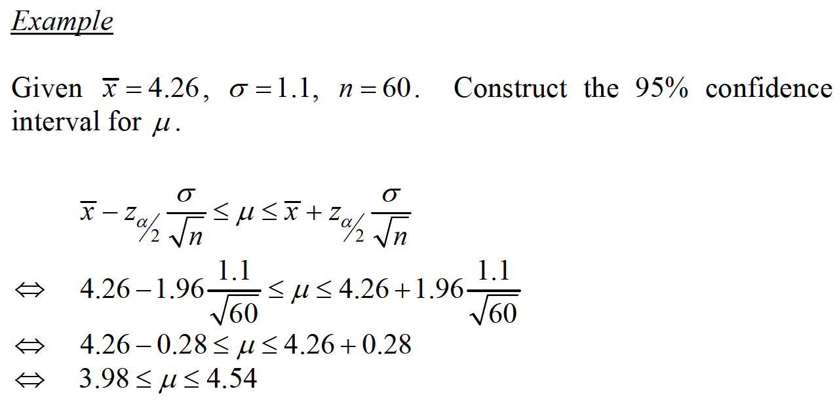
PARAMETER ESTIMATION

Slide 9

PARAMETER ESTIMATION

Slide 10

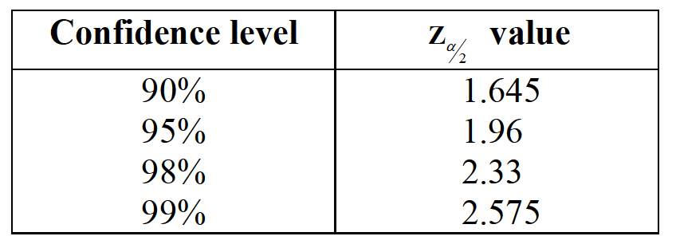
PARAMETER ESTIMATION

Slide 11
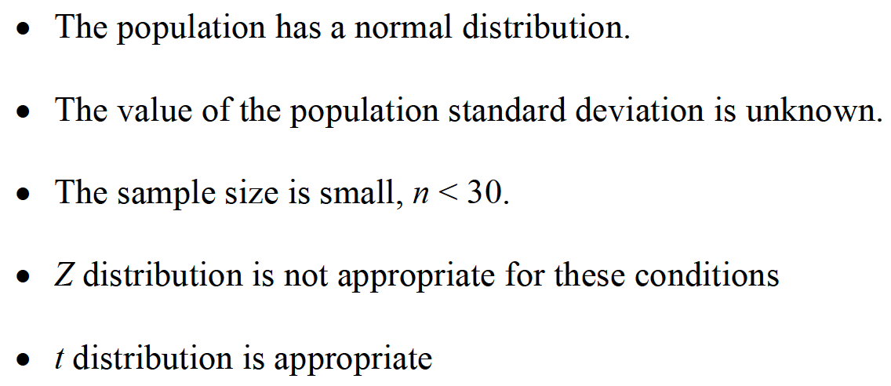
PARAMETER ESTIMATION

Slide 12
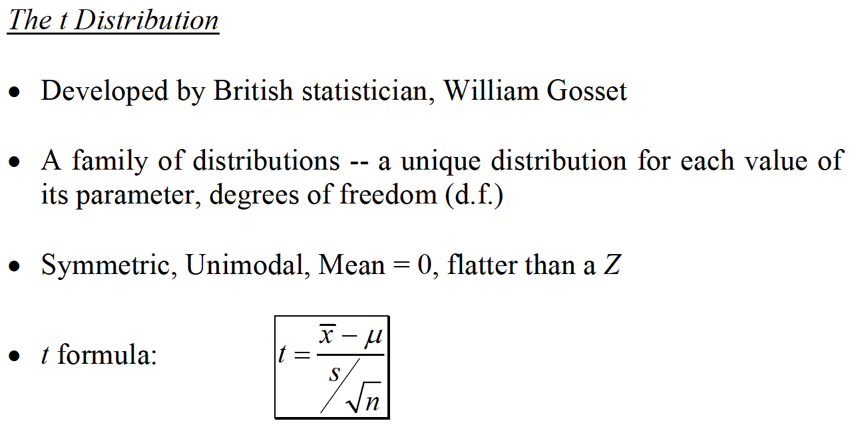
PARAMETER ESTIMATION

Slide 13
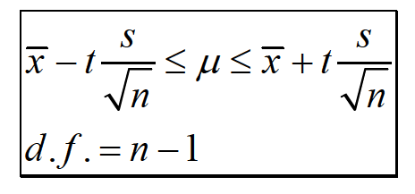







PARAMETER ESTIMATION

Slide 14
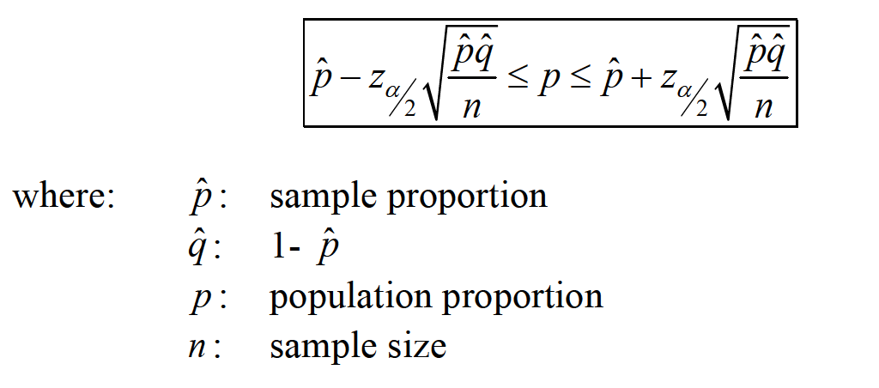
PARAMETER ESTIMATION

Slide 15
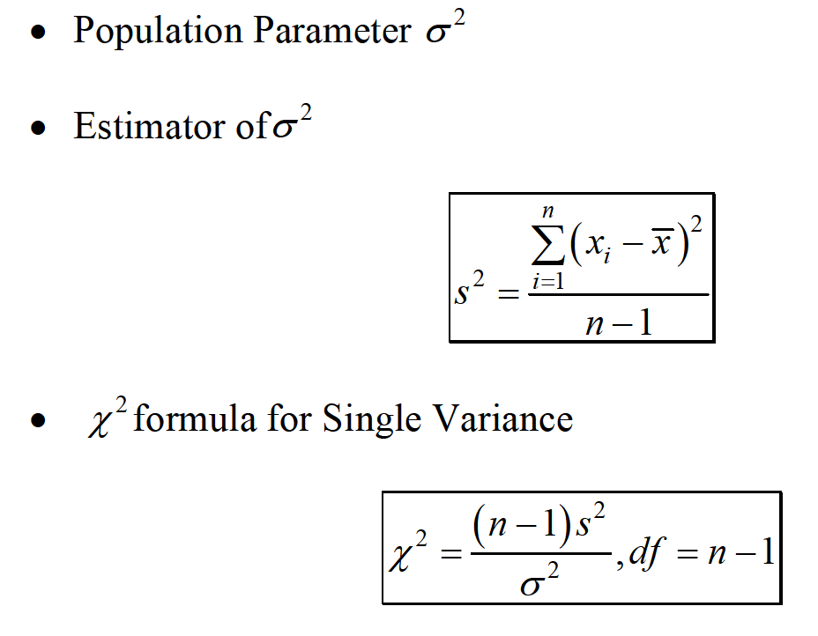
PARAMETER ESTIMATION

Slide 16






PARAMETER ESTIMATION

Slide 17
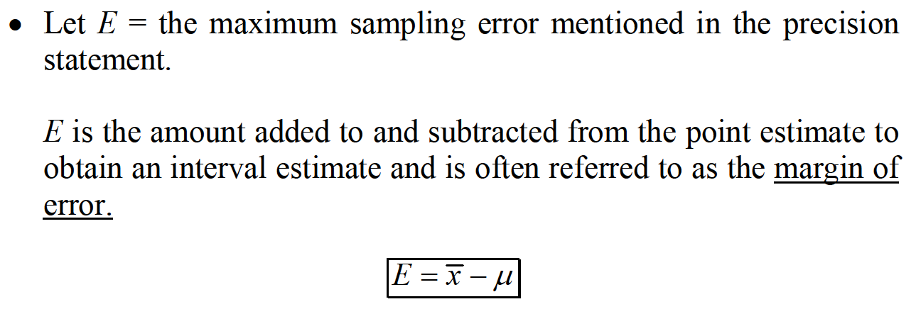
SAMPLE SIZE

Slide 18
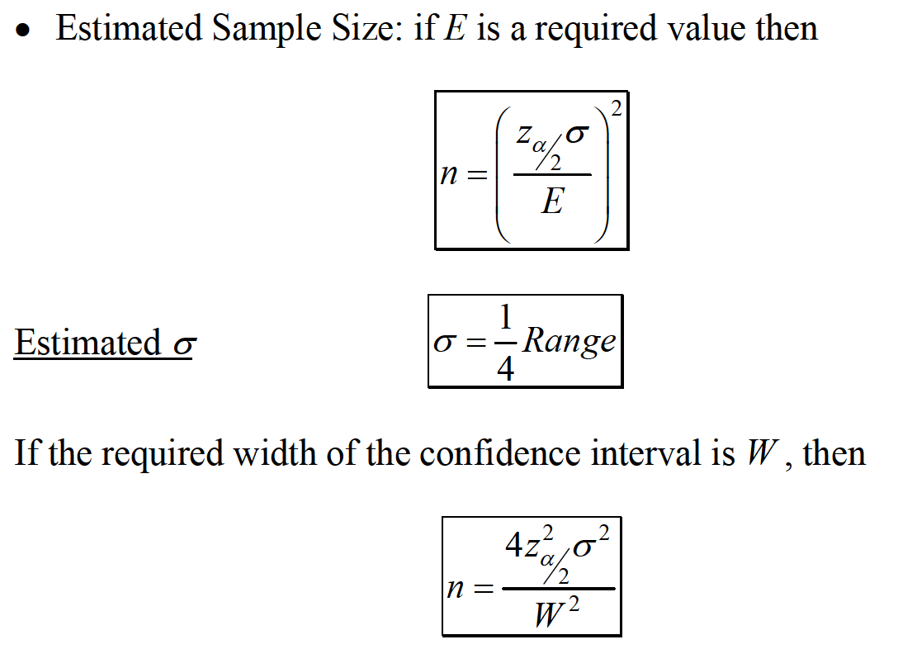
SAMPLE SIZE

Slide 19
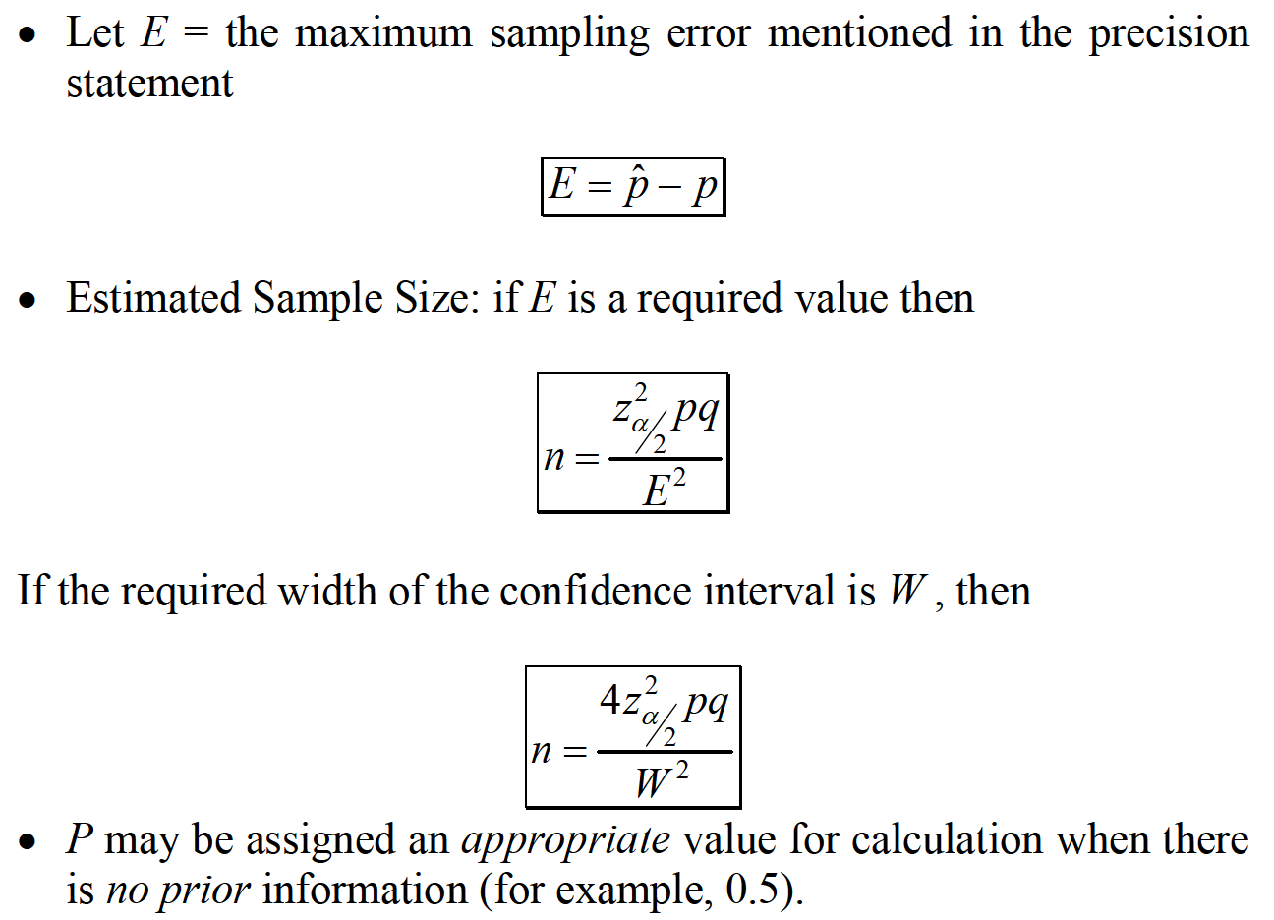
SAMPLE SIZE

